Slide 1
강사명 : 김정인
Email : jikim@imguru.co.kr

Slide 2
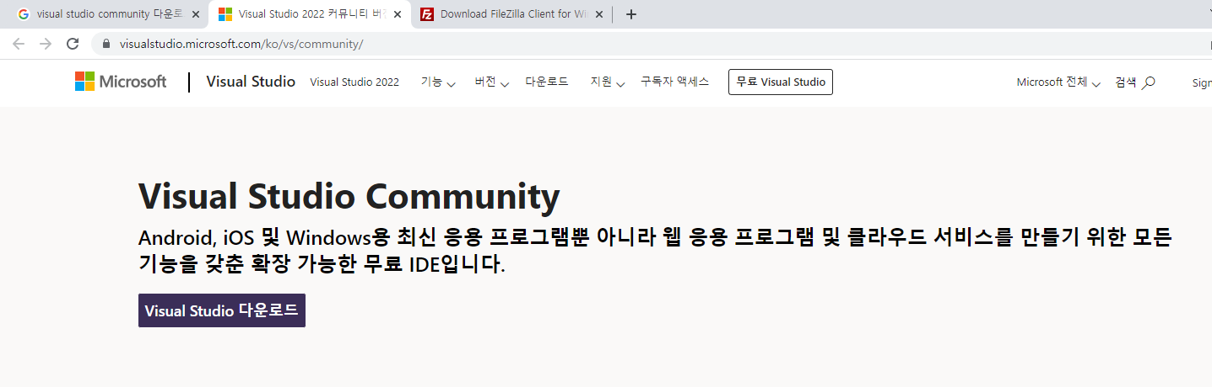
Visual studio 설치
아래 사이트로 접속 후 다운로드
https://visualstudio.microsoft.com/ko/vs/community/

Slide 3
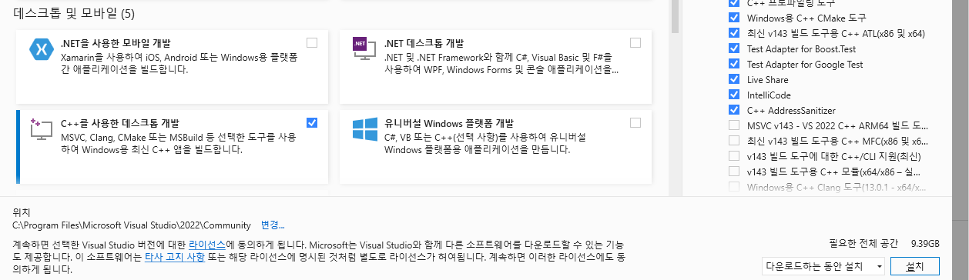
Visual studio 설치
아래 사이트로 접속 후 다운로드
https://visualstudio.microsoft.com/ko/vs/community/

Slide 4
char ch=5;
128
64
32
16
8
4
2
1
0
0
0
0
0
1
0
1
char ch=10;
128
64
32
16
8
4
2
1
0
0
0
0
1
0
1
0

Slide 5
char ch=-5;
S
128
64
32
16
8
4
2
1
0
0
0
0
0
1
0
1
1
1
1
1
1
0
1
0
1의 보수
1
1
1
1
1
0
1
1
2의 보수

Slide 6
char ch=255;
S
128
64
32
16
8
4
2
1
1
1
1
1
1
1
1
1
-1
0
0
0
0
0
0
0
0
1의 보수
0
0
0
0
0
0
0
1
2의 보수

Slide 7
char ch=200;
S
128
64
32
16
8
4
2
1
1
1
0
0
1
0
0
0
-56
0
0
1
1
0
1
1
1
1의 보수
0
0
1
1
1
0
0
0
2의 보수

Slide 8
char ch=128;
S
128
64
32
16
8
4
2
1
1
0
0
0
0
0
0
0
-128
0
1
1
1
1
1
1
1
1의 보수
1
0
0
0
0
0
0
0
2의 보수

Slide 9
char ch=128;
S
128
64
32
16
8
4
2
1
0
0
0
0
0
0
0
0
+0
양수
0
1
1
1
1
1
1
1
+127
1
0
0
0
0
0
0
0
-128
음수
1
1
1
1
1
1
1
1
-1

Slide 10
int i = 200;
1
1
1

Slide 11
int i = -1;
1
1
1
1
1
1
1
1
1
1
1
1
1
1
1
1
1
1
1
1
1
1
1
1
1
1
1
1
1
1
1
1
1

Slide 12
int i = 0xfffffffc; // -4
1
1
1
1
1
1
1
1
1
1
1
1
1
1
1
1
1
1
1
1
1
1
1
1
1
1
1
1
1
1
0
0
0
0
0
0
0
0
0
0
0
0
0
0
0
0
0
0
0
0
0
0
0
0
0
0
0
0
0
0
0
1
0
0

Slide 13
0~9 , a~f
char ch=0xff;
S
128
64
32
16
8
4
2
1
1
1
1
1
1
1
1
1
-1
8
4
2
1
8
4
2
1
0
0
0
0
0
1
1
1
char ch=0x07;

Slide 14
0~9 , a~f
char ch=0xce;
S
128
64
32
16
8
4
2
1
1
1
0
0
1
1
1
0
-1
c
e

Slide 15
0~9 , a~f
int i = 0xffffabcd;
1111 1111 1111 1111 1010 1011 1100 1101

Slide 16
char a = 5;
char b = 3;
a+b
1
1
1
0
0
0
0
0
1
0
1
5
0
0
0
0
0
0
1
1
+
3
0
0
0
0
1
0
0
0
8

Slide 17
char a = 5;
char b = 3;
a-b
2
0
0
0
0
0
0
0
1
5
0
0
0
0
0
0
1
1
-
3
0
0
0
0
0
0
1
0
2

Slide 18
char a = 8;
char b = 1;
a-b
1
1
2
0
0
0
0
0
0
0
0
8
0
0
0
0
0
0
0
1
-
1
0
0
0
0
0
1
1
1
7

Slide 19
char a = 5;
char b = 3;
5+(-3)
부호와 절대값 표현식
0
0
0
0
0
1
0
1
5
+
1
0
0
0
0
0
1
1
-3
1
0
0
0
1
0
0
0
-8

Slide 20
char a = 5;
char b = 3;
5+(-3)
N-1의 보수화
5-3=2
9 = 3+x
5+6 = 1+1 = 2
0
0
0
0
0
1
0
1
5
+
1
1
1
1
1
1
0
0
-3
1
0
0
0
0
0
0
0
1
1
carry
1
+
0
0
0
0
0
0
1
0
2

Slide 21
char a = 5;
char b = 3;
5+(-3)
N의 보수화
5-3=2
10 = 3+x
5+7 = 12 = 2
0
0
0
0
0
1
0
1
5
+
1
1
1
1
1
1
0
1
-3
1
0
0
0
0
0
0
1
0
2
carry

Slide 22
char a = 5;
char b = 3;
5+(-3)
0
0
0
0
0
0
0
0
+0
+
0
1
1
1
1
1
1
1
+127
1
0
0
0
0
0
0
0
-127
-
1
1
1
1
1
1
1
1
-0

Slide 23
char a = 5;
char b = 3;
5+(-3)
0
0
0
0
0
0
0
0
+0
+
0
1
1
1
1
1
1
1
+127
1
0
0
0
0
0
0
0
-128
-
1
1
1
1
1
1
1
1
-1

Slide 24
실수 표현법
0.25
0.5
1.0
float f = 10.25f;
8
4
2
1
0.5
0.25
1
0
1
0
0
1
s
0
1
0
1
0
0
1
.
고정 소수점 방식
문제점 1. 매우 큰 수를 표현할 수 없다.
문제점 2. 매우 정밀한 수를 표현할 수 없다.

Slide 25



실수 표현법
0.25
0.5
1.0
8
4
2
1
0.5
0.25
float f = 10.25f;
1
0
1
0
0
1
$$1000000000$$
.
$$0.101001∗2^{4}$$
$$0.1∗{10}^{10}$$
s
0
1
0
0
1
0
1
0
0
1
浮動 소수점 방식
문제점 1. 매우 큰 수를 표현할 수 없다.
문제점 2. 매우 정밀한 수를 표현할 수 없다.

Slide 26


실수 표현법
0.25
0.5
1.0
8
4
2
1
0.5
0.25
float f = 10.25f;
1
0
1
0
0
1
$$0.00000000001$$
.
$$0.101001∗2^{4}$$
$$0.1∗{10}^{−10}$$
s
0
1
0
0
1
0
1
0
0
1
浮動 소수점 방식
문제점 1. 매우 큰 수를 표현할 수 없다.
문제점 2. 매우 정밀한 수를 표현할 수 없다.
문제점 3. 지수에도 음수가 포함될 수 있다.
문제점 4. 가수부의 첫번째 숫자는 언제나 1이다.

Slide 27

실수 표현법
0.25
0.5
1.0
8
4
2
1
0.5
0.25
float f = 10.25f;
1
0
1
0
0
1
$$0.00000000001$$
.
$$1.01001∗2^{3+127}$$
$$0.1∗{10}^{−10}$$
s
0
1
0
0
0
0
0
1
0
0
1
0
0
1
浮動 소수점 방식
문제점 1. 매우 큰 수를 표현할 수 없다.
문제점 2. 매우 정밀한 수를 표현할 수 없다.
문제점 3. 지수에도 음수가 포함될 수 있다.
문제점 4. 가수부의 첫번째 숫자는 언제나 1이다.

Slide 28
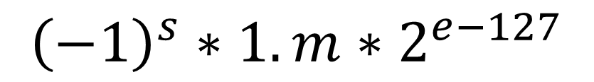
실수 표현법
0.25
0.5
1.0
8
4
2
1
0.5
0.25
float f = 10.25f;
1
0
1
0
0
1
$$0.00000000001$$
.
$$1.01001∗2^{3+127}$$
$$0.1∗{10}^{−10}$$
s
e
m
0
1
0
0
0
0
0
1
0
0
1
0
0
1
浮動 소수점 방식
$${\left(−1\right)}^{s}∗1.m∗2^{e−127}$$

Slide 29
0.1
0.2
0.4
0.8
1.6
1.2
0.4
0.8
1.6
1.2
0.4
0.8
1.6
1.2
0.4
0.8
1.6
1.2
0.4
0.8
1.6
1.2
0.4
실수 표현법
8
4
2
1
0.5
0.25
float f = 0.1f;
1
0
1
0
0
1
.
$$1.1001100110011001100…∗2^{−4+127}$$
s
e
m
0
0
1
1
1
1
0
1
1
1
0
0
1
1
0
0
1
1
0
0
1
1
0
0
1
1
0
0
1
1
0
0
int main()
{
float f = 0.1f;
float sum = 0.0f;
int i;
for (i = 0; i < 100000; i++)
sum += f;
printf("sum=%f\n", sum); // sum=9998.556641
return 0;
}

Slide 30
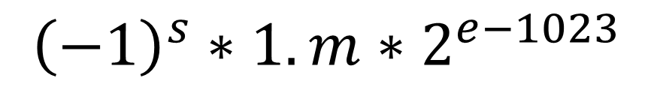

실수 표현법
double f = 10.25;
$$1.01001∗2^{3+1023}$$
s
e
m
0
1
0
0
0
0
0
0
0
0
1
0
0
1
0
0
1
0
0
0
0
0
0
0
0
0
0
0
0
0
0
0
0
0
0
0
0
0
0
0
0
0
0
0
0
0
0
0
0
0
0
0
0
0
0
0
0
0
0
0
0
0
0
0
$${\left(−1\right)}^{s}∗1.m∗2^{e−1023}$$

Slide 31
1
2
3
4
\n
0
0
0
0
0
0
0
0
0
0
0
0
0
0
0
0
0
0
0
0
0
0
0
0
0
0
0
int a, ch1;
printf("number : ");
scanf("%d", &a);
printf("a = %d\n", a);
printf("char1 : ");
scanf("%c", &ch1);
printf("ch1 = %c\n", ch1);

Slide 32
1
2
3
4
\n
0
0
0
0
0
0
0
0
0
0
0
0
0
0
0
0
0
0
0
0
0
0
0
0
0
0
0
int a, ch1;
printf("number : ");
scanf("%d", &a);
printf("a = %d\n", a);
getchar();
printf("char1 : ");
scanf("%c", &ch1);
printf("ch1 = %c\n", ch1);

